Slide 1
BÁO CÁO THỰC HÀNH : Digital to Analog Converter
Sinh viên: Võ Doãn Đồng – 12T4
Võ Xuân Toản – 12T1

Slide 2
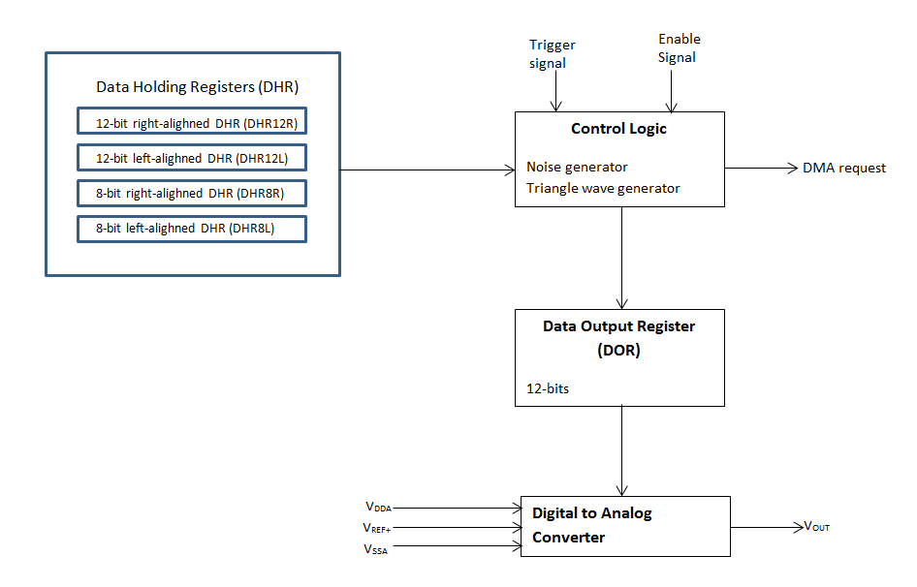

Slide 3
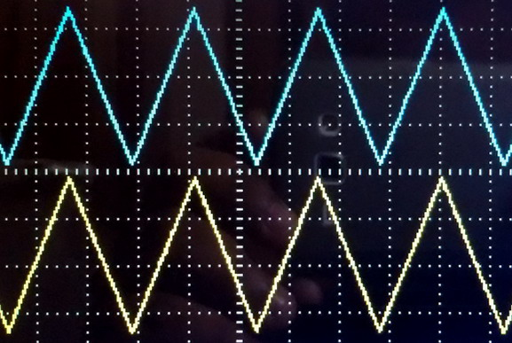
I. Sawtooth Generator

Slide 4
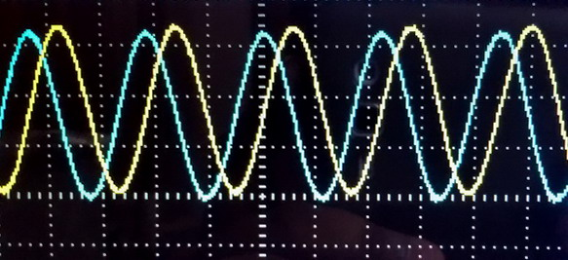
II. Sine and Cosine Generator

Slide 5
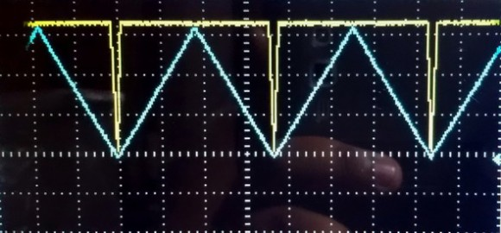
III. 8-bit and 12-bit Generator

Slide 6
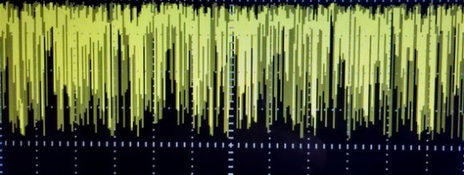
IV. Noise Generator

